Slide 1
https://www.bezreg-muenster.de/de/gesundheit_und_soziales/pflege_und_gesundheitsfachberufe/gesundheitsfachberufe/index.html
Austausch mit den Mitgliedern des Landesverbandes der Hebammen NRW
Neuerungen im Hebammenwesen – insbes. elektronisches Verfahren zum Nachweis der Tätigkeit und von Fortbildungsstunden
Referentin: Patricia Mohnen (Dipl. Juristin)
Münster, 15.01., 29.01., 31.01. und 05.02.2025
Ort, Datum

Slide 2
Inhaltsverzeichnis
Seite
Gesetzliche Grundlagen................................................................................................................
Zuständigkeit.................................................................................................................................
Verwaltungsverfahren....................................................................................................................
eNÜG – Registrierung...................................................................................................................
eNÜG – Startseite / Stammdaten .................................................................................................
eNÜG – Angaben zum Arbeitsverhältnis.......................................................................................
eNÜG – Angaben zur Person........................................................................................................
eNÜG – Angaben zum Beruf........................................................................................................
eNÜG – Angaben zur Praxisanleitung..........................................................................................
eNÜG – Freigabe von Daten.........................................................................................................
eNÜG – Personendatensatz entfernen.........................................................................................
eNÜG – Tätigkeitsanzeigen..........................................................................................................
eNÜG – Berufliche Fortbildungen.................................................................................................
eNÜG – Pädagogische Fortbildungen..........................................................................................
Fortbildungsveranstaltungen.........................................................................................................
Rechtsfolgen bei Verstoß..............................................................................................................
Fragen / Anregungen / Kritik..........................................................................................................
Kontakt...........................................................................................................................................
Stichwortverzeichnis......................................................................................................................
3 4 5 6 10 11 12 14 15 18 19 20 25 28 30 34 35 36 37
Notes:
Frage: Wiederkehrende Problemfälle einbauen?

Slide 3
Gesetzliche Grundlagen
Hebammengesetz (HebG)
Studien- und Prüfungsverordnung für Hebammen (HebStPrV)
Landeshebammengesetz (LHebG NRW)
Berufsordnung für Hebammen (HebBO NRW)
Gesundheitsfachberufegesetz (GBerG NRW)
Zuständigkeitsverordnung Heilberufe (ZustVO HB NRW)
Notes:
Frage: Wiederkehrende Problemfälle einbauen?

Slide 4
Zuständigkeit
Zuständigkeitsübergang von den unteren Gesundheits-behörden auf die 5 Bezirksregierungen
Ab 01.01.2020 Zuständigkeit für die Akademisierung der Hebammenausbildung und die Durchführung des Hebammengesetzes (inklusive Praxisanleitung)
Ab 01.04.2024 vollständige Aufsicht über die Hebammen im jeweiligen Regierungsbezirk inklusive Tätigkeits- und Fortbildungsgeschehen nach Hebammenberufsordnung
Örtliche Zuständigkeit richtet sich nach dem Tätigkeitsort
(=> Keine zentrale Steuerung über Münster!!!)

Slide 5
Verwaltungsverfahren
Umsetzung der neuen Zuständigkeiten insbes. über das Elektronische Verfahren zum Nachweis der Tätigkeit und von Fortbildungsstunden für Hebammen, Anästhesie- und Operationstechnische Assistent:innen sowie Medizinische Technolog:innen, kurz:
= „eNÜG-Fachverfahren für Gesundheitsfachberufe“
Informationsschreiben vom 02. April 2024

Slide 6
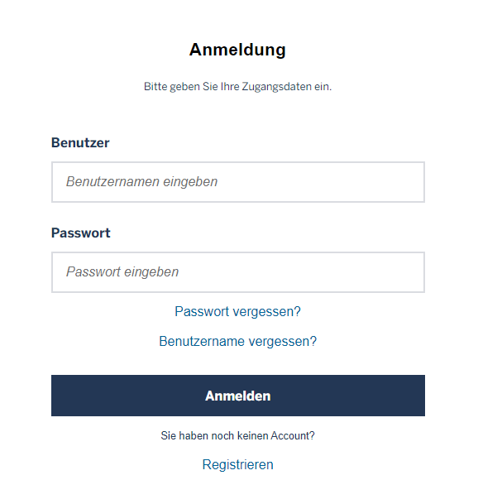
eNÜG – Registrierung (1)
Link zur Website:
https://dpa.nrw.de
/lip/authenticate.do
Bei vorhandenem Account:
„Anmelden“
(„Passwort- und Benutzername-Vergessen-Funktion“)
Bei erstmaliger Anmeldung:
„Registrieren“

Slide 7
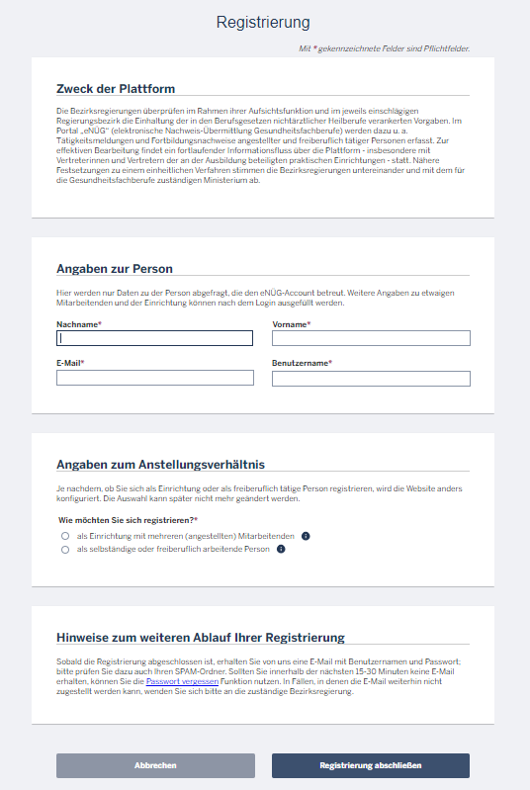
eNÜG – Registrierung (2)
„Angaben zur Person“
= Daten der Person, die den
eNÜG-Account betreut
(AG, Sekretariat o. ä.)
„Angaben zum Anstellungsverhältnis“
  Art der Registrierung als
  Einrichtung oder Freiberufler
  Bei Anstellung und
  Freiberuflichkeit Wahlrecht
  (Empfehlung: Freiberufler)
  Festlegung der weiteren Nutzeroberfläche
  Beachte Info-i‘s
„Registrierung abschließen“

Slide 8
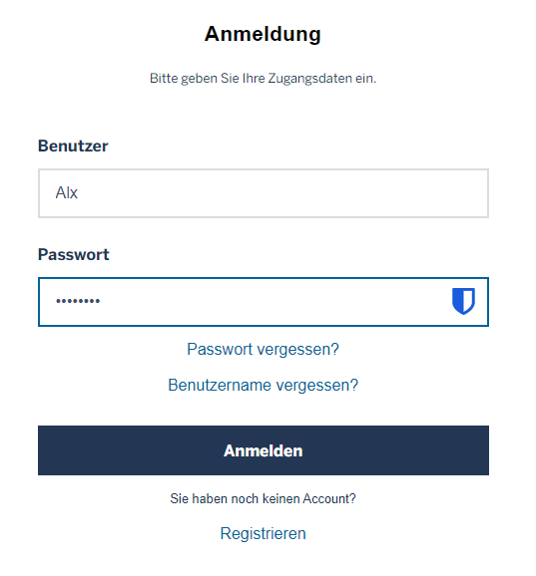
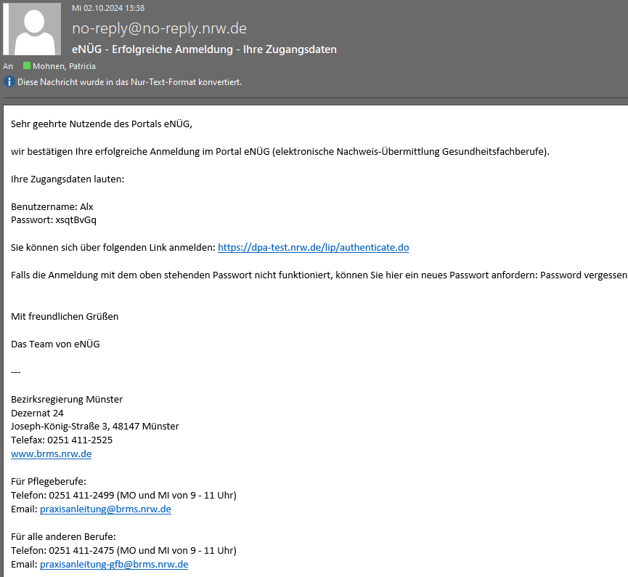
eNÜG – Registrierung (3)
E-Mail „eNÜG - Erfolgreiche Anmeldung - Ihre Zugangsdaten“
  Spam-Ordner überprüfen
  Anmeldelink folgen
  Zugangsdaten aus
  der E-Mail eingeben!

Slide 9
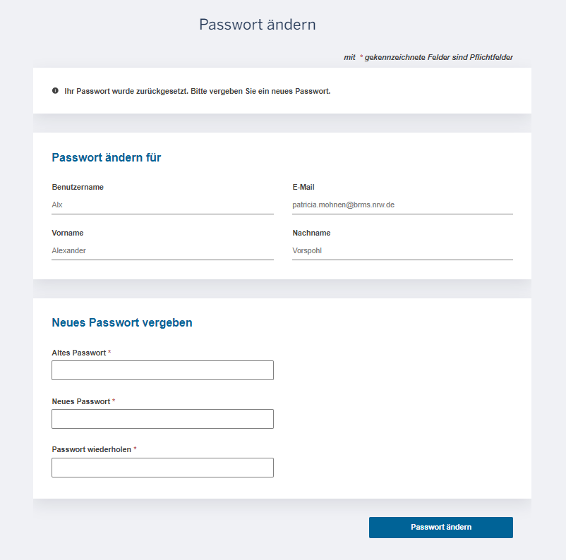
eNÜG – Registrierung (4)
  Einmalig
  neues
  Passwort
  vergeben

Slide 10
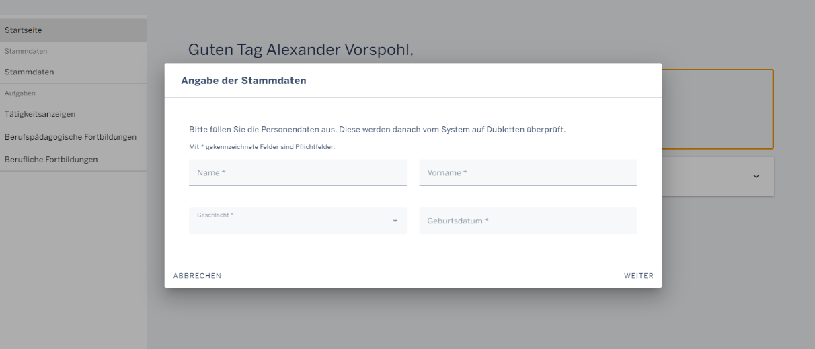
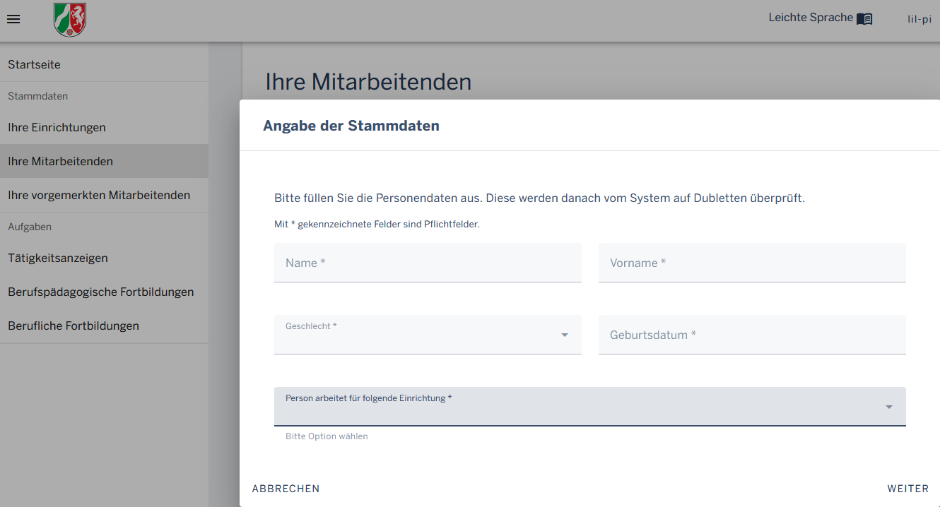
eNÜG – Startseite / Stammdaten
Frei-
berufler
Ein-
richtung

Slide 11
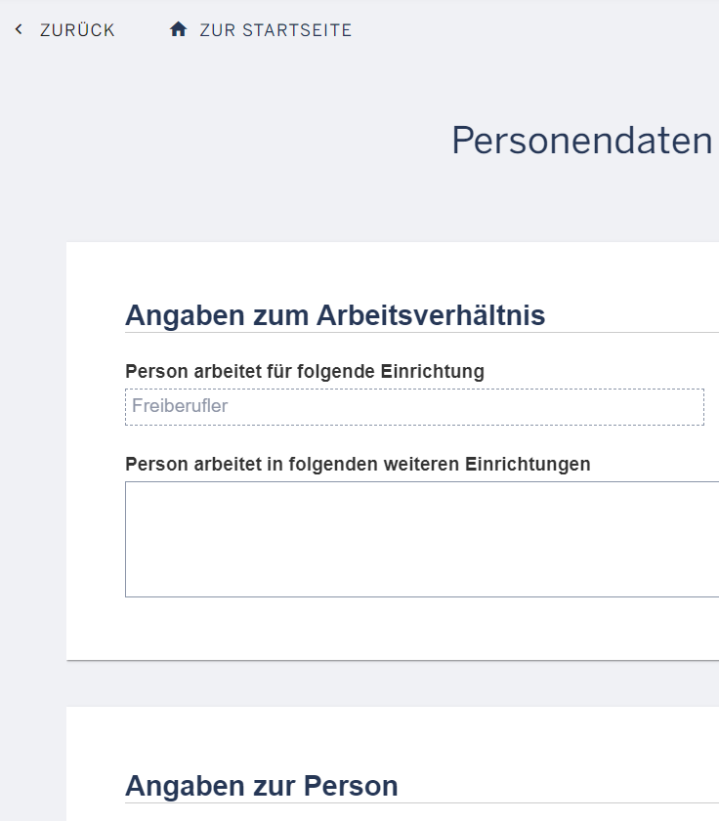
eNÜG – Angaben zum Arbeitsverhältnis
„Person arbeitet in folgenden
weiteren Einrichtungen“ bei:
  Freiberuflichkeit und
  Anstellung
  Tätigkeit bei mehreren Arbeitgebenden
  Tätigkeit in mehreren Regierungsbezirken oder Bundesländern
  Keine doppelte Registrierung
  und kein Pflichtfeld!

Slide 12
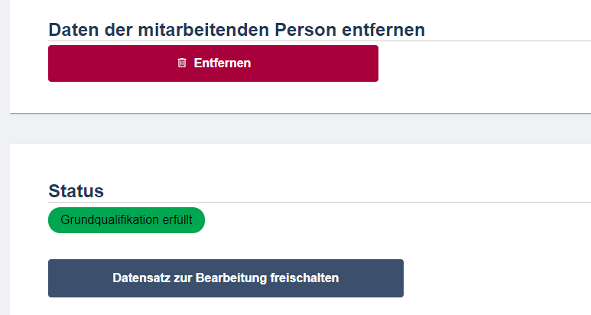
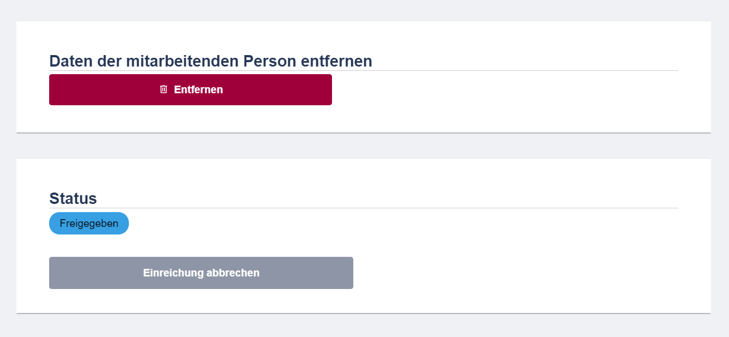
eNÜG – Angaben zur Person (1)
Anlage der Stammdaten
  Mit Ausnahme des Geburtsnamens sind
  alle Angaben später
  noch veränderbar;
  je nach Status:
    „Datensatz zur Bearbeitung freischalten“ bzw.
    „Einreichung abbrechen“
  >> Stammdaten > ganz unten <<

Slide 13
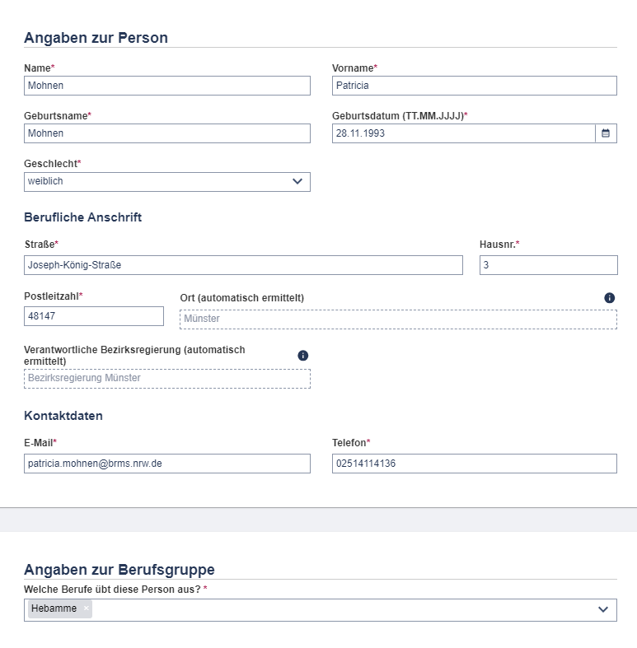

eNÜG – Angaben zur Person (2)
Anlage der Stammdaten
  Berufliche (!) Anschrift
  Bei Angabe mehrerer
  Berufe werden mehrere Tätigkeitsanzeigen und Fortbildungszyklen
  generiert
Speichern! (oben rechts)

Slide 14
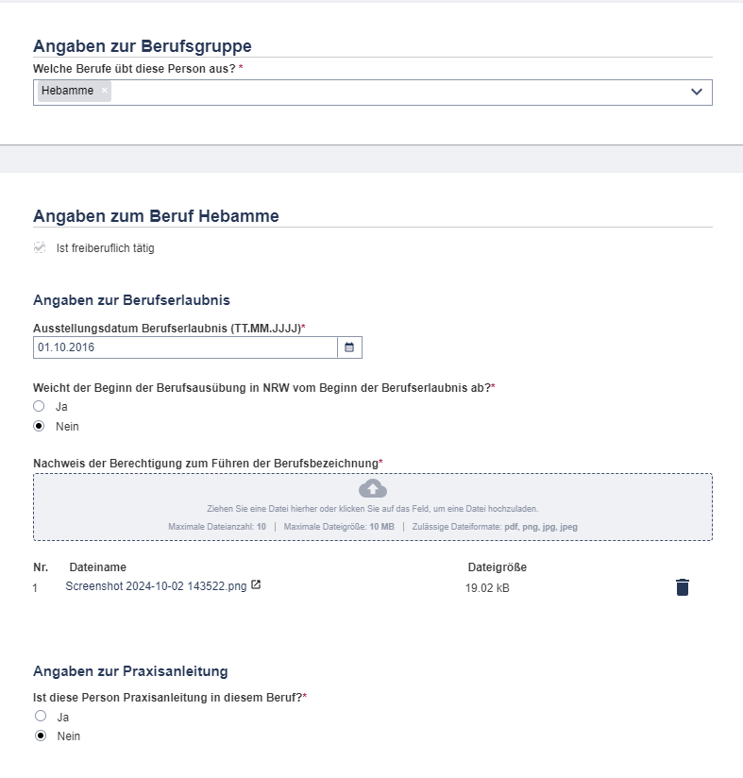
eNÜG – Angaben zum Beruf
Checkbox „ist freiberuflich tätig“
auch für Arbeitgebende:
  Bei Freiberuflichkeit
  und Anstellung
  Upload eines
  Versicherungs-
  nachweises
Ausstellungsdatum der Berufserlaubnis =
Unterschriftsdatum!
Abweichender Beginn der Berufsausübung in NRW?
Relevant bei Um-/Zuzug
Upload der Berufserlaubnis
(Bestenfalls als Scan und PDF)

Slide 15
eNÜG – Angaben zur Praxisanleitung (1)
Angaben nur erforderlich bei praxisanleitender Tätigkeit
Nutzeroberfläche und Fortbildungszyklus variieren
in Abhängigkeit zum sog. Bestandsschutz!
§§ 10, 59 HebStPrV:
  „Zur Praxisanleitung befähigt ist eine Person, wenn sie
  1. über eine Erlaubnis zum Führen der Berufsbezeichnung [...] verfügt,
  2. über Berufserfahrung [...] von mindestens zwei Jahren verfügt,
  3. eine berufspädagogische Zusatzqualifikation im Umfang von 300 Stunden absolviert hat und
  4. [...] berufspädagogische Fortbildungen im Umfang von 24 Stunden jährlich absolviert.
  Die Länder können den Zeitraum, in dem die berufspädagogischen Fortbildungen zu absolvieren sind, auf bis zu drei Jahre verlängern. Der Stundenumfang ist entsprechend zu erhöhen.“
  „Auf Personen, die am 31. Dezember 2019 als praxisanleitende Person tätig sind oder auf der Grundlage des Hebammengesetzes in der bis zum 31. Dezember 2019 geltenden Fassung zur Praxisanleitung ermächtigt worden sind, ist § 10 Absatz 1 Nummer 2 und 3 nicht anzuwenden.“
  => § 10 Nummern 1 und 4 gelten nach wie vor !!!

Slide 16
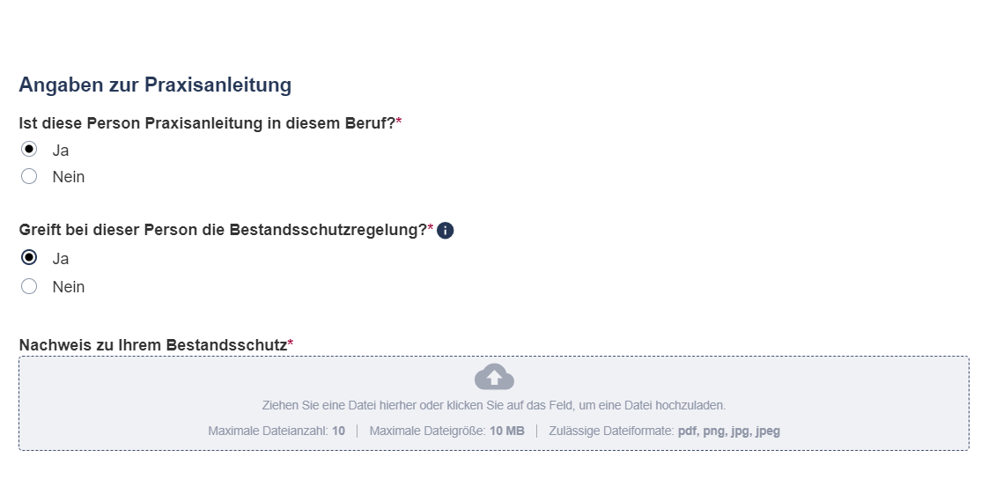
eNÜG – Angaben zur Praxisanleitung (2)
Bestandsschutz (+):
§ 59 HebStPrV:
  praxisanleitende Tätigkeit
  vor dem 31.12.2019 oder
  Ermächtigung nach altem Hebammengesetz
  Erleichterte Bedingungen
  (Keine WB und Berufs-
  erfahrung erforderlich)
  Zum Nachweis Upload einer
  Arbeitgeber-Bescheinigung,
  der Altermächtigung o. eines
  Bestandsschutzschreibens

Slide 17
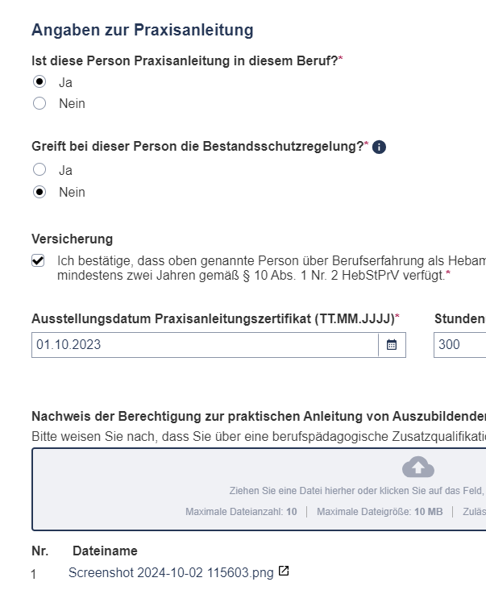
eNÜG – Angaben zur Praxisanleitung (3)
Bestandsschutz (-):
§ 10 HebStPrV:
  Berufserlaubnis als Hebamme
  (Stammdaten)
  Berufserfahrung 2 Jahre
  (Berufserlaubnis + Versicherung)
  Weiterbildung 300 Stunden
  (Datum des WB-Zertifikats
  bildet Anknüpfungspunkt
  für Fortbildungszyklus)
  Fortbildungen 72 Stunden
  in 3 Jahren

Slide 18
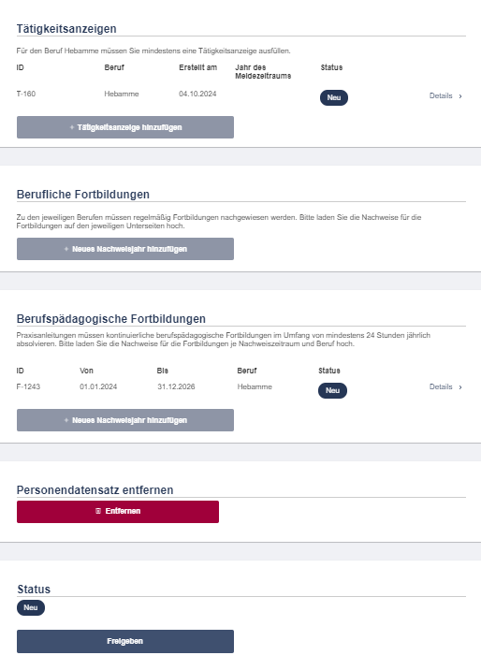
eNÜG – Freigabe von Daten
Nach Anlage der Stammdaten
werden Tätigkeitsanzeigen und
Fortbildungen generiert
„Freigeben“, um Datensätze der
Bezirksregierung vorzulegen
  Bei Fortbildungen erst möglich, wenn die Gesamtstundenzahl erreicht ist; ein Zwischenspeichern einzelner Nachweise
  ist aber jederzeit möglich (oben rechts!)
Status: Neu, Freigegeben, Qualifikation erfüllt / nicht erfüllt
Bei Ablehnung eines Datensatzes kann Begründung der BR eingesehen werden => Link aus der E-Mail folgen

Slide 19
eNÜG – Personendatensatz entfernen
Grund der Löschung*
  Nicht mehr freiberuflich tätig /
  Person verlässt die Einrichtung
    Auch bei Beendigung
    der Tätigkeit
    Konsequenz: Datensatz gerät
    in eine Art „Schwebezustand“.
    Neue Arbeitgebende können
    identische Daten über eine Dublettenprüfung übernehmen
  Fehlerhafter Datensatz
    Konsequenz: Antrag auf Löschen, der von der BR genehmigt oder abgelehnt werden kann

Slide 20
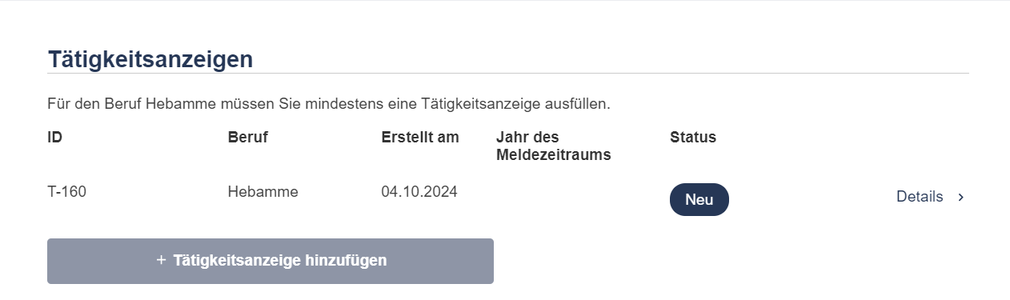

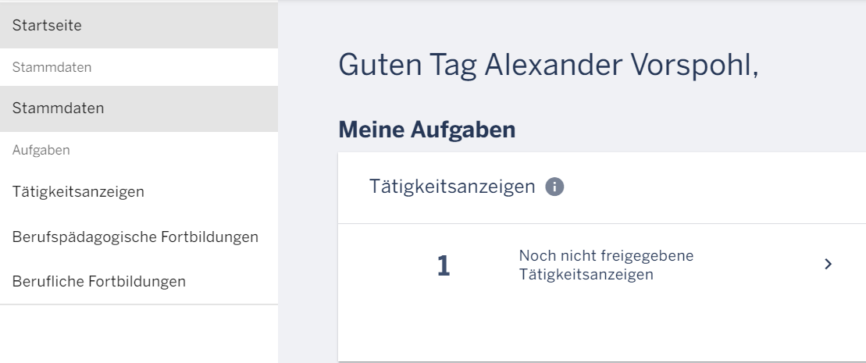
eNÜG – Tätigkeitsanzeigen (1)
Stamm-
daten
Start-
seite

Slide 21
eNÜG – Tätigkeitsanzeigen (2)
§ 1a Abs. 2 GBerG:
  „Angehörige der Gesundheitsfachberufe und Arbeitgebende, die Angehörige dieser Berufe beschäftigen wollen, sind verpflichtet, vor erstmaliger Ausübung der beruflichen Tätigkeit der zuständigen Behörde [bestimmte] Angaben schriftlich oder in elektronischer Form anzuzeigen.“
§ 8 HebBO NRW:
  „Hebammen haben der zuständigen Behörde unter Verwendung der Anlage 3 [bestimmte] Angaben unaufgefordert anzuzeigen.
  Die Angaben nach Absatz 1 müssen erstmals mit der Anzeige des Beginns der Berufsausübung und sodann jährlich bis zum 31. Januar des Folgejahres angezeigt werden.“

Slide 22
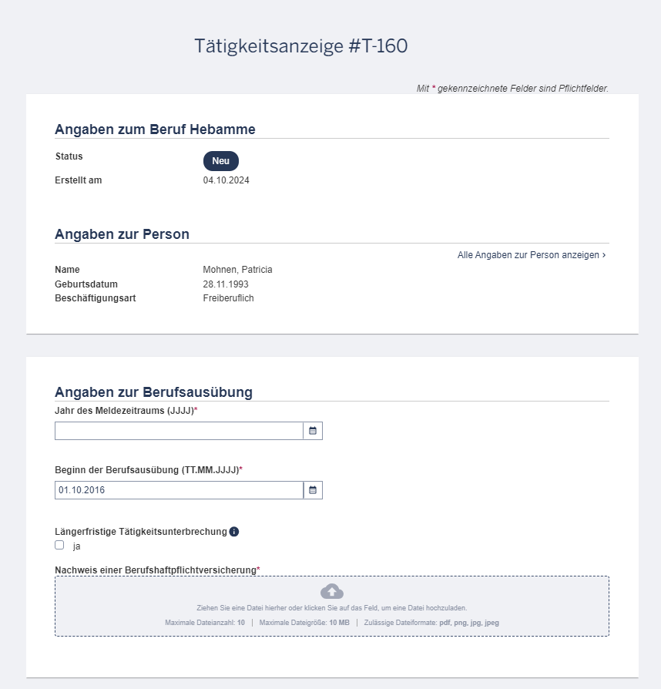
eNÜG – Tätigkeitsanzeigen (3)
Keine rückwirkenden Tätigkeits-anzeigen vor 2024 (Abwicklung
über die Gesundheitsämter)
Bsp. für das aktuelle Jahr:
Jahr des Meldezeitraums: 2024
Abgabefrist: 31.01.2025
Ggf. Nachweis der Berufshaftpflicht-versicherung bei Freiberuflern

Slide 23
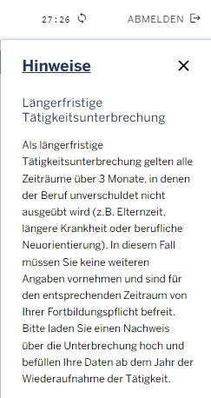
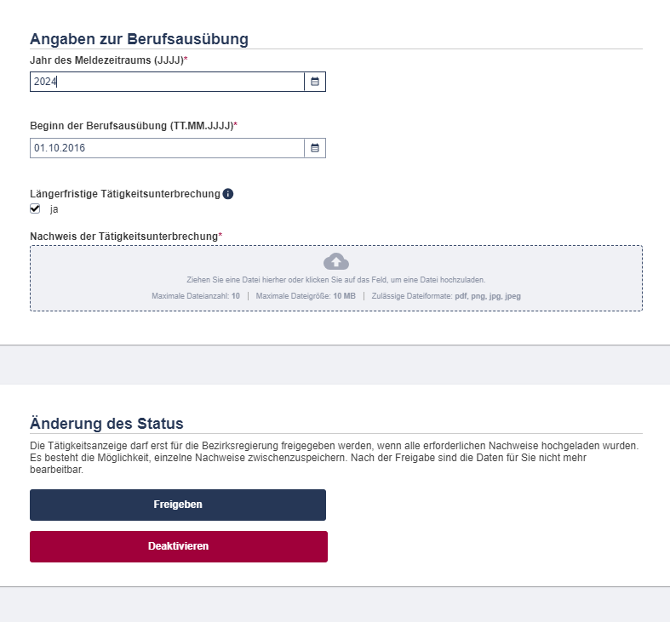
eNÜG – Tätigkeitsanzeigen (4)
Längerfristige Tätigkeitsunter-brechung = unverschuldete Nichtausübung der Tätigkeit
> 3 Monaten (siehe Info-i)
Bei Anklicken der Checkbox „ja“
ändert sich die Nutzeroberfläche:
  Upload zum Nachweis der Unterbrechung
  keine weiteren Angaben
  zum Tätigkeitsbereich und
  -umfang
Freigeben oder Löschen

Slide 24
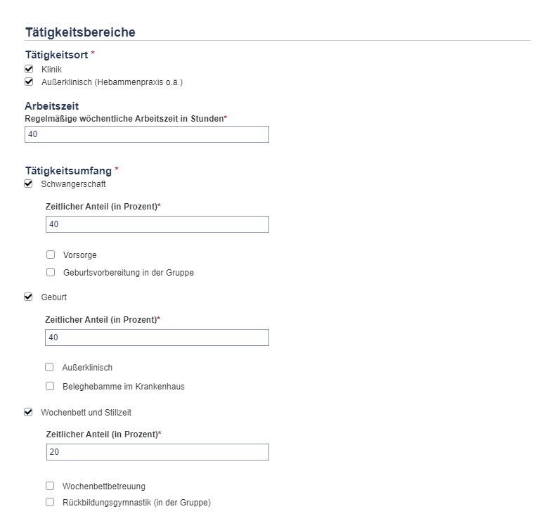
eNÜG – Tätigkeitsanzeigen (5)
Grundlage:
„Anlage 3 zu Meldepflichten
gem.§ 8 HebBO NRW“
Tätigkeitsumfänge müssen
zusammen 100% ergeben
Speichern/Freigeben/Löschen

Slide 25
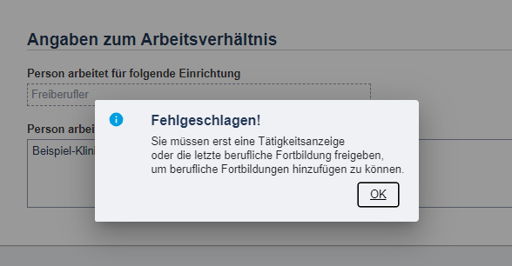
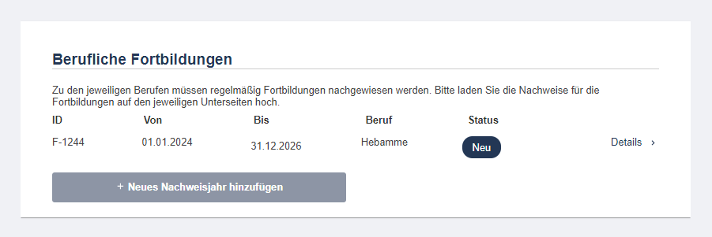
eNÜG – Berufliche Fortbildungen (1)
Erst nach Freigabe der Grund-qualifikation und der ersten Tätigkeitsanzeige möglich
Anlage über die Stammdaten
oder die Startseite
§ 7 Abs. 1 HebBO NRW:
  „Hebammen haben sich fortzubilden“
  Insgesamt 60 Stunden in 3 Jahren
  Davon 20 Stunden Notfallmanagement
  (=> Präsenzpflicht)
§ 7 Abs. 3 HebBO NRW:
  Fortbildungspflicht ruht auf Antrag
  Gründe: Beschäftigungsverbot, Elternzeit, AU oder ruhende Berufstätigkeit
  Mindestdauer 3 Monate o. Härtefallantrag

Slide 26
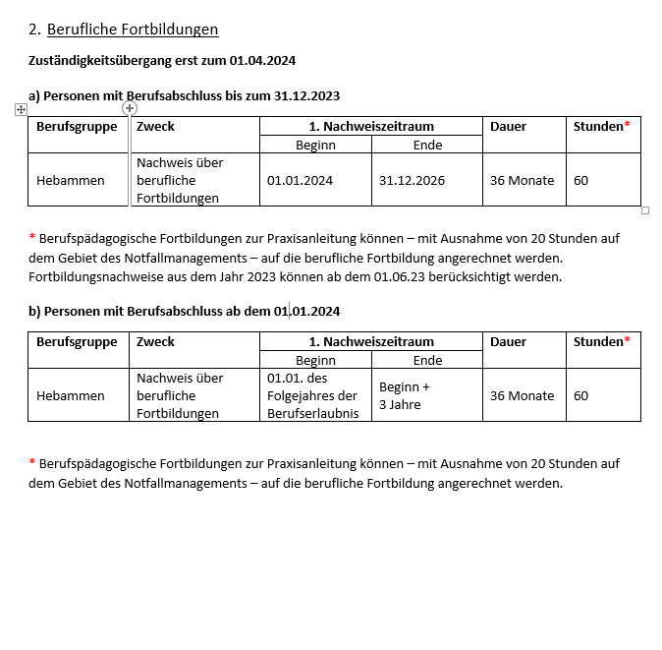
eNÜG – Berufliche Fortbildungen (2)
Nachweiszeiträume variieren nach Datum der Berufserlaubnis
Anrechnungsmöglichkeit von:
  Beruflichen Fortbildungen
  aus dem 2. Halbjahr 2023
    Technische Fehlermeldung bei rückwirkender Datumseingabe
    (=> bitte 01.01.2024 angeben)
  päd. Fortbildungen zur Praxis-anleitung bis max. 40 Stunden
    Bitte alle Fortbildungszertifikate
    doppelt hochladen, da das System keine automatisierte Anrechnung vornehmen kann; die BR prüft die Nachweise im Einzelfall und genehmigt sie bei erfolgreicher Anrechnung
[Bei Falschgenerierung des Zeitraums]:
Deaktivierung durch die BR
„Tätigkeitsanzeige erstellen“ + 2024 auswählen
Neugenerierung des Zeitraums ab 01.01.2024
oder „Neues Nachweisjahr hinzufügen“
(s. Folie 25)

Slide 27
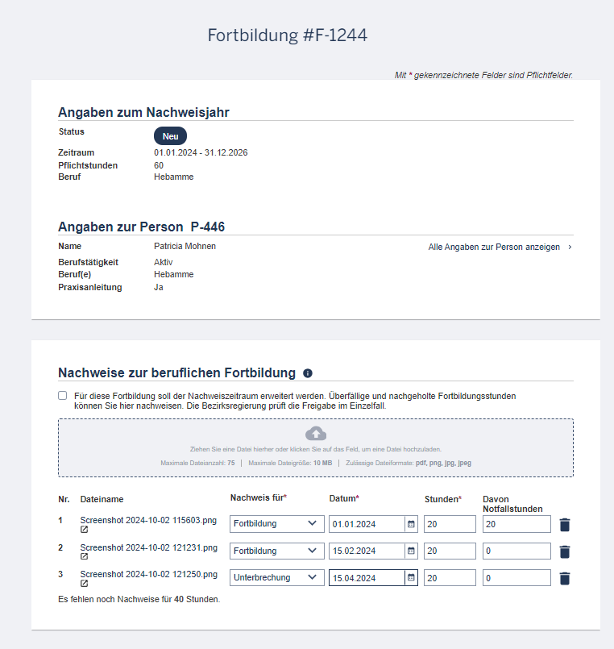
eNÜG – Berufliche Fortbildungen (3)
Checkbox zur „Erweiterung des Nachweiszeitraumes“, wenn Fortbildungsstunden nachgeholt werden müssen
Bei Unterbrechung Anrechnung
(beachte Info-i)
Unterstütze Upload-Dateiformate:
PDF, PNG; JPG; JPEG
  (=> Keine zip.Dateien wegen Sicherheits-risiko, aber PDF-Bündelung möglich)
  Fotos von Handys werden oft automatisch als HEIC Datei (bei iPhone) oder HEIF Datei (bei Android) übermittelt > Fehlermeldung. => Dateien in ein zulässiges Format umwandeln oder anderes Gerät benutzen

Slide 28
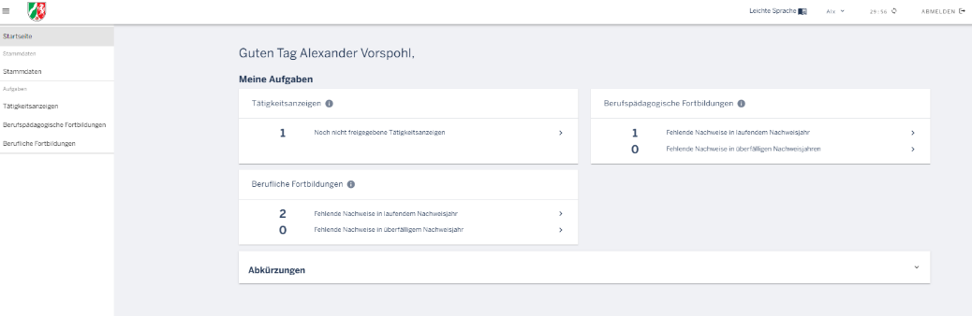
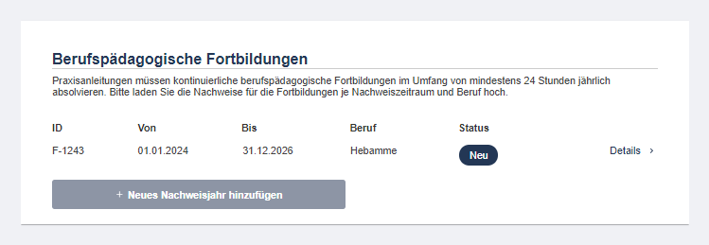
eNÜG – Pädagogische Fortbildungen (1)
Anlage über die Stammdaten
oder die Startseite
§10 Abs. 1 Nr. 4 HebStPrV:
  kontinuierliche Fortbildungen im
  Umfang von 24 Stunden jährlich
  Länder können den Zeitraum
  auf bis zu 3 Jahre verlängern
  => NRW (+)
  Stundenumfang ist entsprechend
  zu erhöhen
  => 24 h x 3 Jahre = 72 h

Slide 29
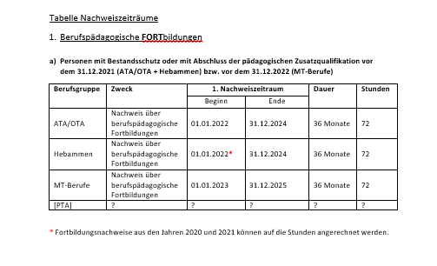
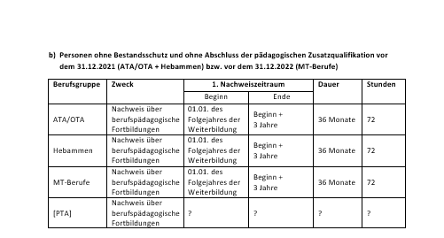
eNÜG – Pädagogische Fortbildungen (2)
Nachweiszeiträume variieren nach
Bestandsschutz bzw. Abschluss
der päd. Zusatzqualifikation
Bei Bestandsschutz Anrechnungsmöglichkeit
von Fortbildungen aus den
Jahren 2020 und 2021
Im Übrigen siehe Folie 27

Slide 30
Fortbildungsveranstaltungen (1)
§ 7 Abs. 2 HebBO NRW:
  „Geeignete Maßnahmen zur Fortbildung sind Fortbildungsveranstaltungen von Hebammenverbänden und staatlich anerkannten Einrichtungen mit Gesamt-verantwortung für die Hebammenausbildung und berufspädagogische Fortbildungen für und zur Praxisanleitung.
  Anbieter von Fortbildungsveranstaltungen können deren Eignung gegen Gebühr vorab prüfen lassen.“
§ 7 Abs. 4 HebBO NRW:
  „Geeignete Fortbildungen sind insbesondere Veranstaltungen, Kongresse, Tagungen und Qualitätszirkel, die sich auf das ausgeübte oder angestrebte Tätigkeitsspektrum der Hebamme in den Gebieten der Schwangerschaftsbetreuung, der Geburtshilfe, der Wochenbettbetreuung und Stillberatung sowie des Notfallmanagements gemäß Anlage 2 zu dieser Verordnung beziehen.“

Slide 31
Fortbildungsveranstaltungen (2)
Berufliche Fortbildungsveranstaltungen können (nicht müssen!) auf Wunsch vorab und gegen Gebühr auf ihre Eignung hin überprüft werden (Gebührenrahmen 25,00€ - 100,00€ je nach Verwaltungsaufwand).
Die Überprüfung durch die Bezirksregierung erfolgt anhand der folgenden Unterlagen auf Plausibilität und ein schlüssiges Gesamtbild:
  Formloser Antrag per Mail;
  Detailliertes Seminarkonzept;
  (Bezug zum ausgeübten oder angestrebten Tätigkeitsspektrum
  von Hebammen gemäß Anlage 2 der HebBO NRW).
  Anzahl der Teilnehmenden;
  Grundriss der Fortbildungsräume;
  (Sofern Präsenzveranstaltung => Bei Notfallmanagement Pflicht)
  Qualifikationsnachweise der Dozierenden.

Slide 32
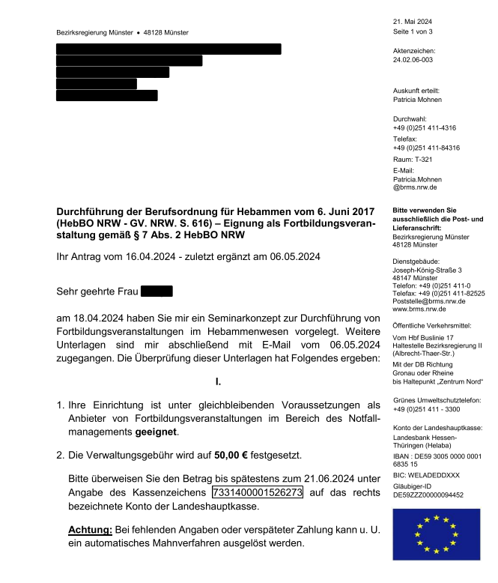
Fortbildungsveranstaltungen (3)
Anerkennungsbescheid:
  „Altbescheide“ der Gesund-heitsämter bleiben wirksam
  Gültigkeit unter „gleichblei-
  benden Voraussetzungen“,
  d.h.
    Keine Befristung
    Anzeige nur bei
    „wesentlichen Änderungen“
    (z.B. Seminarinhalt)
    Ggf. telefonische Rück-
    sprache mit der BR

Slide 33
Fortbildungsveranstaltungen (4)
Sollte eine berufliche Fortbildung im Vorfeld nicht von uns anerkannt worden sein, wird diese trotzdem im Rahmen der Nachweispflicht von Hebammen Berücksichtigung finden (Ausnahme: Evidenter Missbrauch oder fehlende Angaben im Fortbildungszertifikat -> s.u.).
Teilnahmezertifikat sollte im eNÜG-Portal als PDF hochgeladen werden und mindestens folgende Angaben enthaten:
  Name und Geburtsdatum des Teilnehmenden;
  Inhalte der Fortbildung und Zuordnung zu Anlage 2 der HebBO NRW;
  Anzahl der Stunden, insbes. separate Ausweisung von Notfallstunden;
  Format der Veranstaltung (Digital oder Präsenz);
  Datum und Unterschrift des Fortbildungsanbieters.

Slide 34
Rechtsfolgen bei Verstoß
Bezirksregierung => Hebammen
Einmaliger Verstoß hat keinerlei Konsequenz. In eNÜG wird vorgemerkt, welche und wie viele Nachweiszeiträume überfällig sind. Sollte die Fortbildungs-verpflichtung mehrfach nicht erfüllt werden, ist das weitere Vorgehen wie folgt:
  Kontaktaufnahme zum Arbeitgeber und/oder zu der betreffenden Person;
  Informationsweiterleitung an das Ministerium für Arbeit u. Gesundheit;
  Schriftliches oder Mündliches Anhörungsverfahren;
  Untersagung der Tätigkeit als Praxisanleitung bzw. Entzug der Berufserlaubnis als Ultima Ratio.
Hebammen => Bezirksregierung
Verpflichtungsklage
(vor dem Verwaltungsgericht)
  § 42 Abs. 1 Var. 2, 3 VwGO:
  Gerichtet auf Erlass eines abgelehnten (Versagungsklage)
  oder unterlassenen Verwaltungsakt (Untätigkeitsklage)
Amtshaftungsklage
(vor dem Zivilgericht)
  § 839 Abs. 1 S. 1 BGB in Verbindung mit Art. 34 S. 1 GG:
  Gerichtet auf Schadenersatz in Geld, wenn ein Beamter eine Pflicht in Ausübung seines Amtes verletzt

Slide 35
Fragen / Anregungen / Kritik ?
Zu viele Fortbildungsstunden (Beruflich + PA)
Präsenzpflicht bei Notfallmanagement hinterfragbar
Angaben zu Tätigkeitsbereichen und Stunden-
umfängen können nicht valide erbracht werden
(Ausfüllhilfe durch MAGS in Arbeit)
Bereich „Frühe Hilfen“ und Tätigkeiten in der Lehre etc.
werden (insbes. in der TA) nicht adäquat abgebildet
Weitergabe
an das MAGS

Slide 36
Kontakt
Website:
https://www.bezreg-muenster.de/de/gesundheit_und_soziales/pflege_und_gesundheitsfachberufe/gesundheitsfachberufe/index.html
E-Mails:
  gesundheitsfachberufe@bezreg-muenster.nrw.de
  (Allg. Fragen)
  praxisanleitung-gfb@brms.nrw.de
  (Fragen zu eNÜG und zur Praxisanleitung)
Ansprechpersonen:
eNÜG-Hotline: | 0251 411 2475 (Mo. & Mi. 09:00-11:00)
Christine Jäkel: | 0251 411 2436
Patricia Mohnen: | 0251 411 4316
Sophia Ahlers: | 0251 411 4811

Slide 37
Stichwortverzeichnis
A-B | B-F | G-M | M-S | S-Z
Anerkennung 30, 31, 32 | Bestandsschutz 15 ff., 29 | GBerG 3, 21 | Missbrauch 33 | Speichern 13, 18, 24
Anlage 21, 24, 30, 31, 33 | Bezirksregierung 1, 4, 36 | Gebühr 30, 31 | Nachholung 27 | Stammdaten 10
Anmelden 6 | Checkbox 14, 23, 27 | Gesetz 3, 4, 15, 16 | Nachweis 16, 22 f., 26 ff. | Startseite 10
Anrechnung 26, 27, 29 | DPA 6 | Gesundheitsamt 4, 22, 32 | Notfall 25, 30 ff. | Tätigkeitsanzeige 20 ff.
Anstellung 7, 11, 14 | Dublette 19 | Härtefall 25 | Passwort 6, 9 | Tätigkeitsumfang 24
Antrag 19, 25, 31 | Eignung 30, 31 | HebBO NRW 30 ff. | Präsenz 25, 31, 33 | Unterbrechung 23, 27
Ausstellungsdatum 14 | Einrichtung 7, 11, 19 | HebG 3 | Praxisanleitung 15 ff. | Verordnung 3, 30
Beendigung Tätigkeit 19 | Ermächtigung 16 | HebStPrV 15 ff., 28 | Qualifikation 15 ff., 25, 31 | Versicherung 14, 17, 22
Beginn d. Tätigkeit 14, 21 | Fehler 19, 26, 27 | Löschen 19, 23 f. | Räume 31 | Wechsel d. Einrichtung 19
Berufserfahrung 15, 17 | Fortbildung 15 ff., 25-33 | Mehrere Arbeitgeber 11 | Rechtsfolgen 34 | Weiterbildung 15, 17, 29
Berufserlaubnis 14, 17, 26 | Freiberufler 7, 11, 19, 22 | Mehrere Berufe 13 | Registrieren 6 | Zertifikat 33
Bescheid 32 | Freigabe 18 | Mehrere Tätigkeitsorte 11 | Ruhen d. Pflichten 25 | Zugangsdaten 8
Bescheinigung 16 | Frist 22 | Meldezeitraum 22 | Seminarkonzept 31 | Zuständigkeit 4

Slide 38
https://www.bezreg-muenster.de/de/gesundheit_und_soziales/pflege_und_gesundheitsfachberufe/gesundheitsfachberufe/index.html
Vielen Dank für Ihre Zeit
und die Aufmerksamkeit!
Neuerungen im Hebammenwesen – insbes. elektronisches Verfahren zum Nachweis der Tätigkeit und von Fortbildungsstunden
Münster, 15.01., 17.01., 29.01. und 31.01.2025

